Slide 1
PROVA FINALE INGEGNERIA DEL SOFTWARE
Gruppo GC-29: Pozzi Marco, Reas Rebecca, Pauselli Tommaso, Rodella Filippo

Slide 2
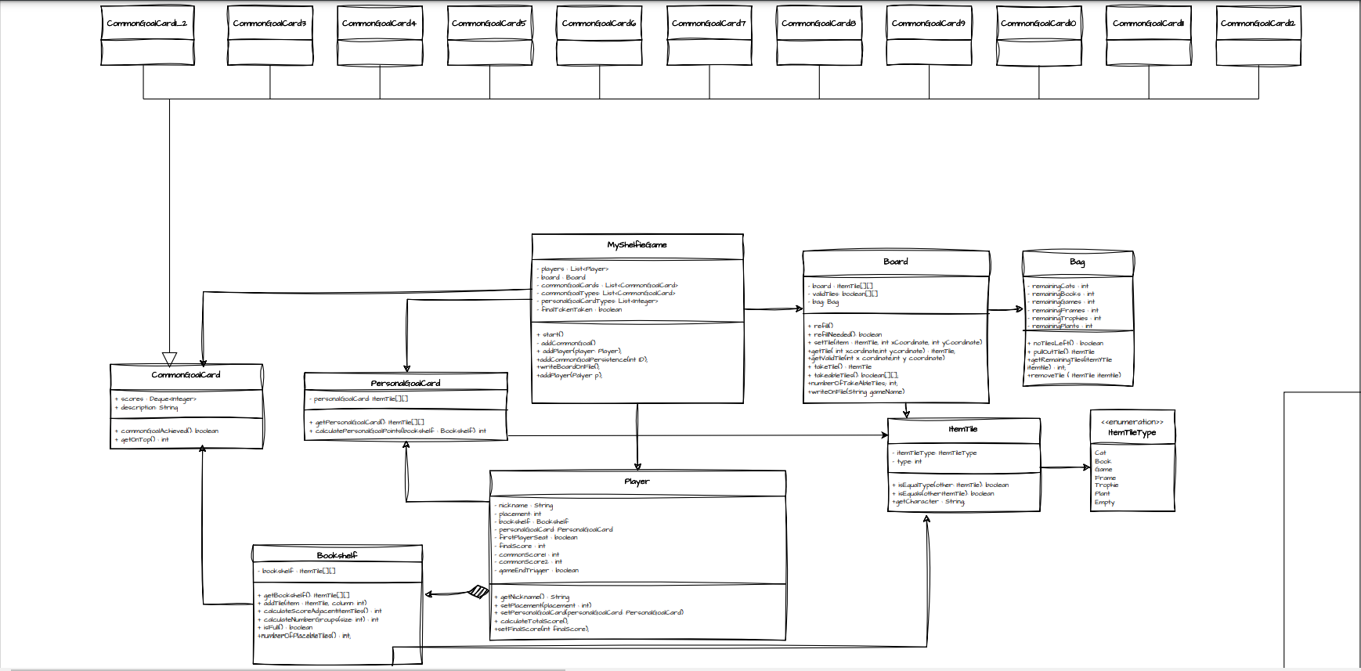
UML Model

Slide 3
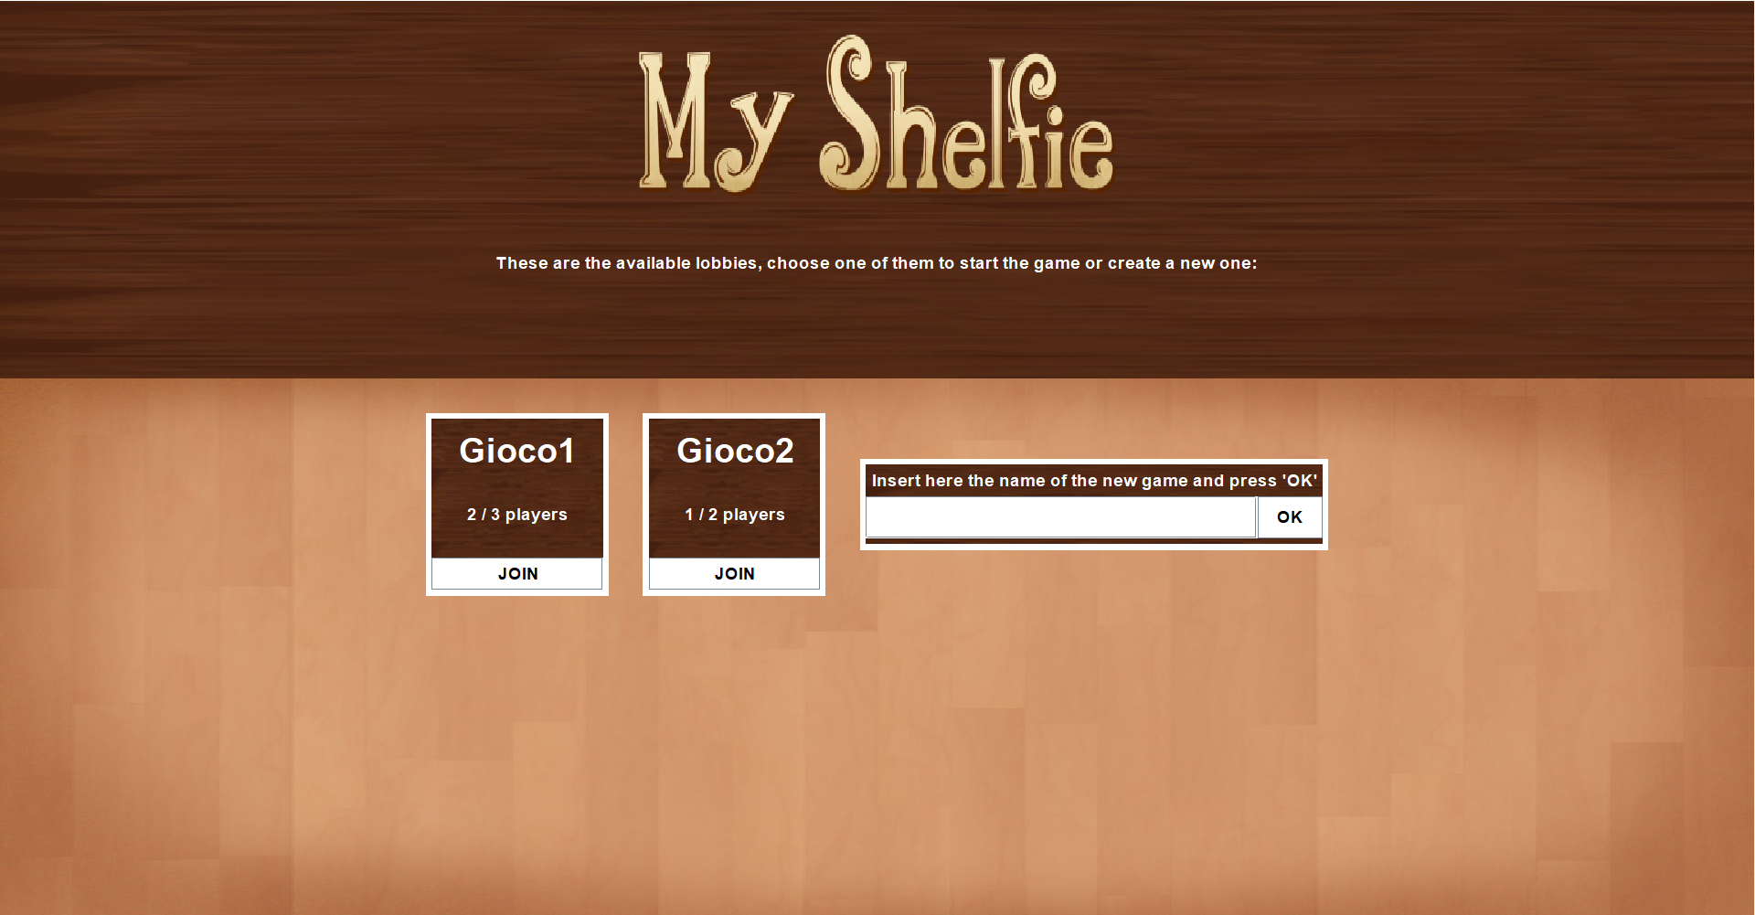
Funzionalità avanzata: Partite Multiple

Slide 4
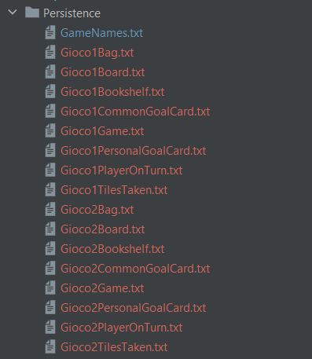
Funzionalità avanzata: Persistenza

Slide 5
Funzionalità avanzata: Persistenza
I file creati dal server al suo avviamento (se non esistente):
La cartella Persistence;
GameNames.txt: i nomi di tutte le lobby.
I file creati per ogni partita (es. GiocoEsempio):
GiocoEsempioBag.txt: tessere rimosse dal sacchetto;
GiocoEsempioBoard.txt: plancia attuale dall’ultima volte che sono stare prese delle tessere da esse;
GiocoEsempioBookshelf.txt: le tessere piazzate nella libreria per ogni giocatore;
GiocoEsempioCommonGoalCard.txt: le carte obiettivo comune e se un giocatore le ha completate;
GiocoEsempioGame.txt: i nickname, ordine dei turni, eventuale completamento della libreria di un giocatore;
GiocoEsempioPersonalGoalCard.txt: le carte obiettivo personale per ogni giocatore;
GiocoEsempioPlayerOnTurn.txt: il giocatore di turno e quale è stata la sua ultima mossa (inizio turno, pescaggio, ordinamento);
GiocoEsempioTilesTaken.txt: le ultime tessere pescate nel caso non fossero ancora state piazzate nella libreria.

